Slide 1

Bài 2 :NGÔI NHÀ CỦA EM

Slide 2




Slide 3
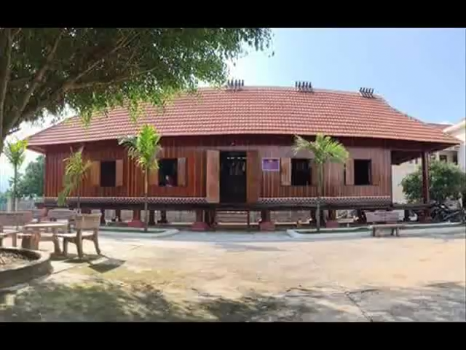

Slide 4



Slide 5

HOẠT ĐỘNG 1
Tìm hiểu nhà ở của bạnAn và bạn Hà

Slide 6

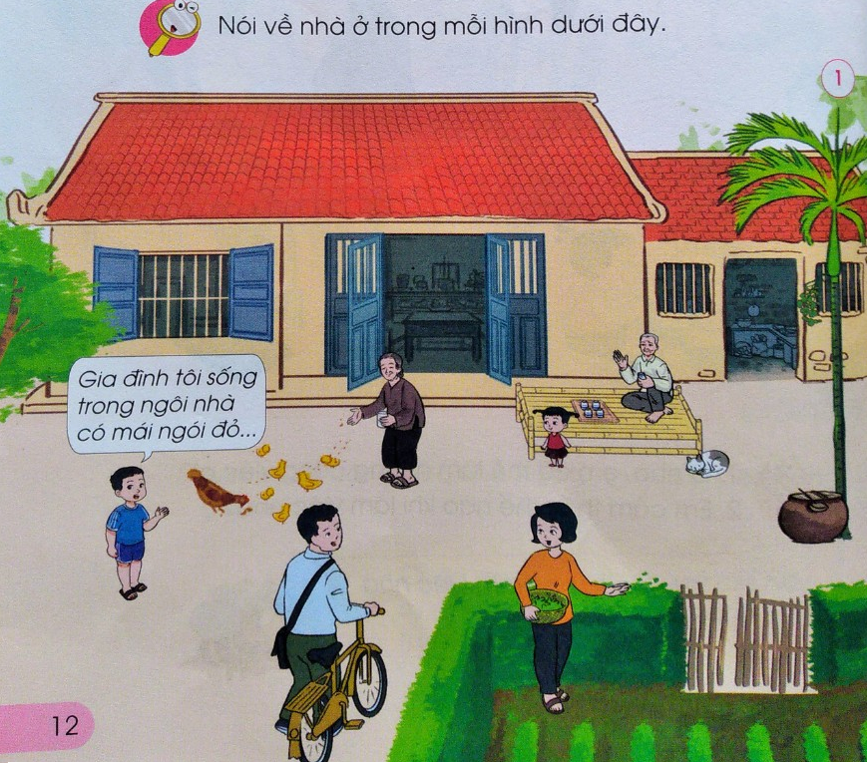

Slide 7
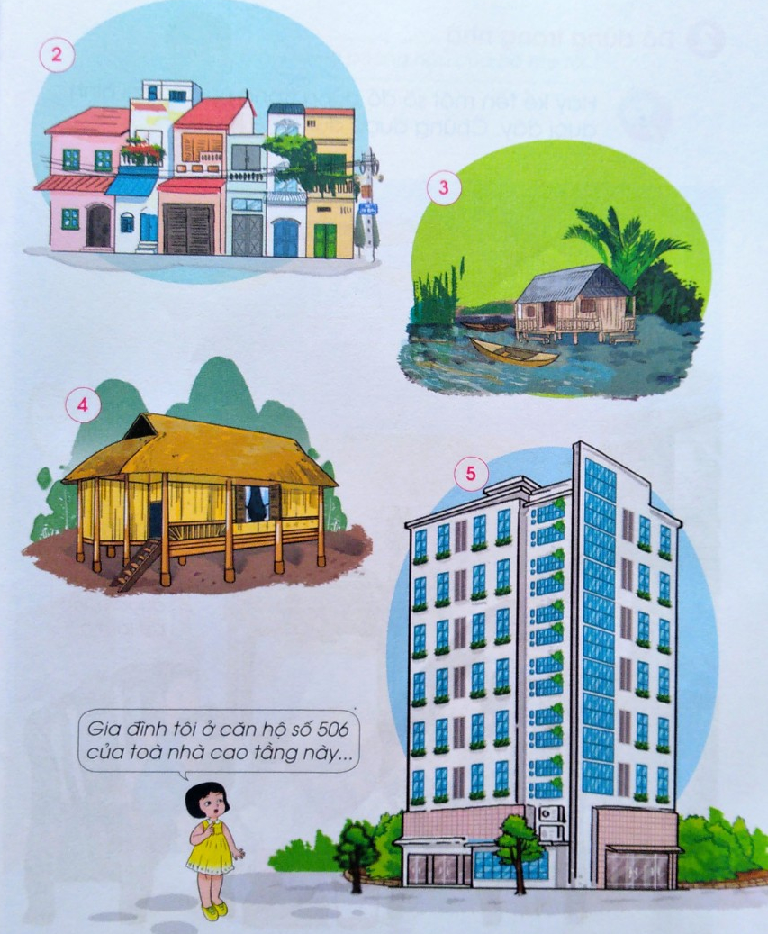

Slide 8
HOẠT ĐỘNG 2: VẬN DỤNG VÀ THỰC HÀNH
Giới thiệu về nhà ở của mình cho các bạn nghe
- Nhà bạn ở phố nào? Số nhà bao nhiêu?
- Bạn ở nhà tầng hay chung cư?
- Xung quanh ngôi nhà bạn có gì?

Slide 9
HOẠT ĐỘNG 2: VẬN DỤNG VÀ THỰC HÀNH
Vẽ về ngôi nhà của mình
Trưng bày, giới thiệu về tranh, ảnh về ngôi nhà

Slide 10


Slide 11

Dặn dò

Slide 12




Tạm biệt và
hẹn gặp lại!

